Slide 1

FLEXERA
Plateforme intégrée Énergie + Infrastructures numériques
Pilote Afrique (Phase I–II) | CAPEX de base : 110 M$ | TRI Fonds propres cible : 16–18%
AFRIQUE (PILOTE) → DÉPLOIEMENT MULTIPAYS (ÉTATS-UNIS, MOYEN-ORIENT, AFRIQUE)

Slide 2
FLEXERA
POINTS CLÉS D’INVESTISSEMENT (CAS DE BASE)
Plateforme hybride : Solaire PPA + Data center (5–10 MW IT) + BESS/Glace + VPP SaaS
CAPEX Phase I–II : 110 M$ (pilote) avec réplication modulaire
Hypothèses prudentes : PPA 0,11–0,13 $/kWh (base 0,12)
Montée en charge : 60% à l’Année 3; 75% à l’Année 5
Finance mixte (type AfDB/IFC) pour améliorer la bancabilité
$110M
16–18%
$0.11–0.13
Base Case Capex (Phase I–II)
Target Equity IRR (Conservative)
PPA Range (USD/kWh)

Slide 3
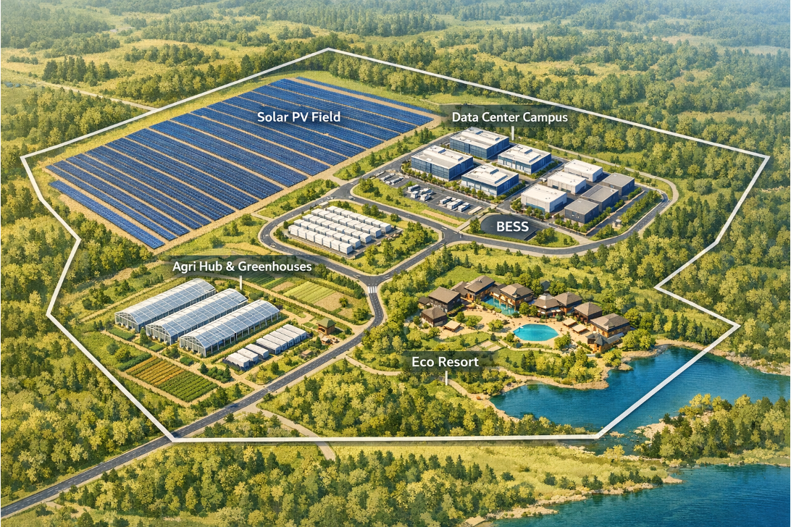
FLEXERA
PLAN DIRECTEUR (PILOTE AFRIQUE)
Champ PV | Stockage thermique glace | Parc BESS | Campus data center | Centre VPP | Formation | POI/réseau

Slide 4
FLEXERA
VUE D’ENSEMBLE DE LA PLATEFORME
Énergie pilotable : PV + BESS + décalage par glace (DC + services réseau)
Numérisation : VPP SaaS (agrégation, prévisions, dispatch)
Services : formation & études pour industriels et utilities
Empilement des revenus : énergie + services auxiliaires + logiciel + services
PV
Glace
BESS
Charges DC
VPP SaaS
Réseau/POI

Slide 5
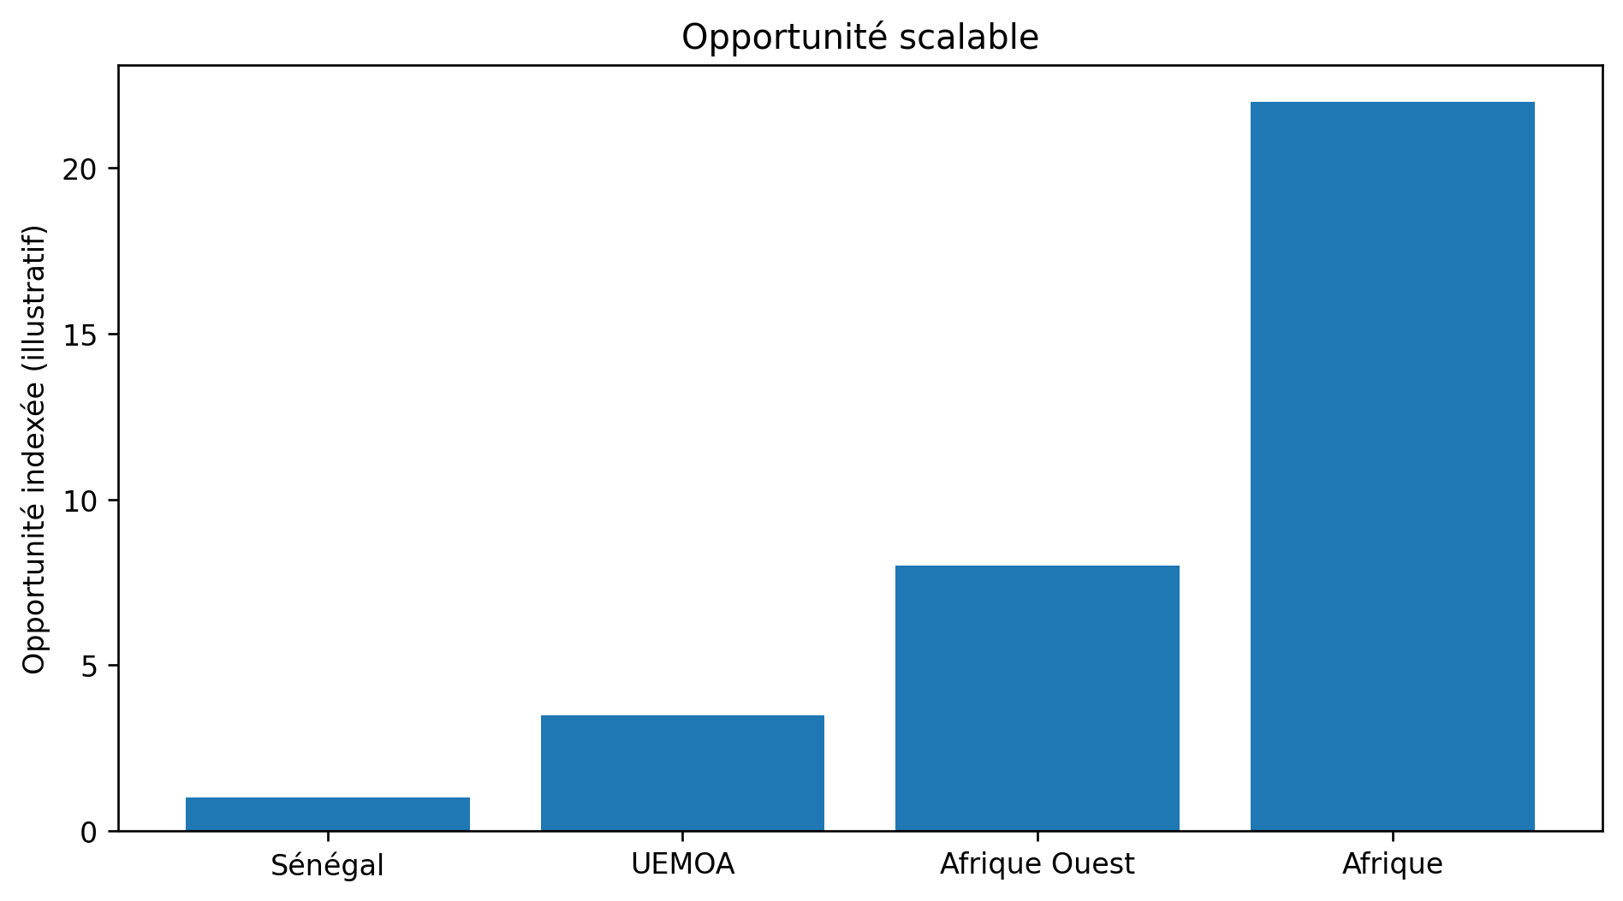
FLEXERA
CONTEXTE DE MARCHÉ (AFRIQUE → RÉGION)
Croissance de la demande électrique + contraintes réseau ⇒ besoin de flexibilité
Demande data center en hausse en Afrique de l’Ouest; Sénégal bien positionné
Adoption VPP en hausse avec la pénétration EnR et modernisation des utilities

Slide 6
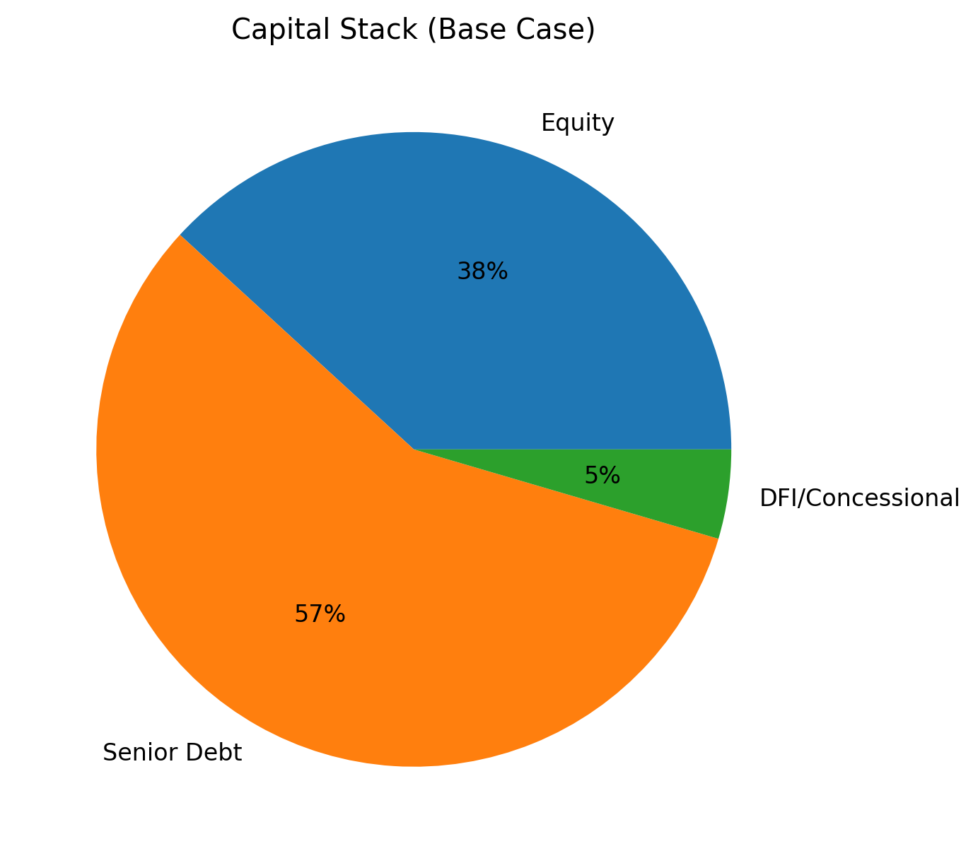
FLEXERA
STRUCTURE DE CAPITAL (CONFIRMÉE)
COMPOSANT | M$ USD | %
Fonds propres | 42 | 38%
Dette senior à 8% | 63 | 57%
DFI / concessionnel | 5 | 5%
Total | 110 | 100%
Tenor dette : 10 ans | Amortissement linéaire
Principal annuel : 6.3 | Taux : 8%

Slide 7
FLEXERA
SOURCES & EMPLOIS (CAS DE BASE)
SOURCES | M$ USD
Fonds propres | 42.0
Dette senior | 63.0
DFI / concessionnel | 5.0
Total | 110.0
EMPLOIS | M$ USD
Solaire + POI | 38
Data center (5–10 MW IT) | 48
BESS + Glace | 16
VPP SaaS + Formation | 8
Total | 110.0

Slide 8
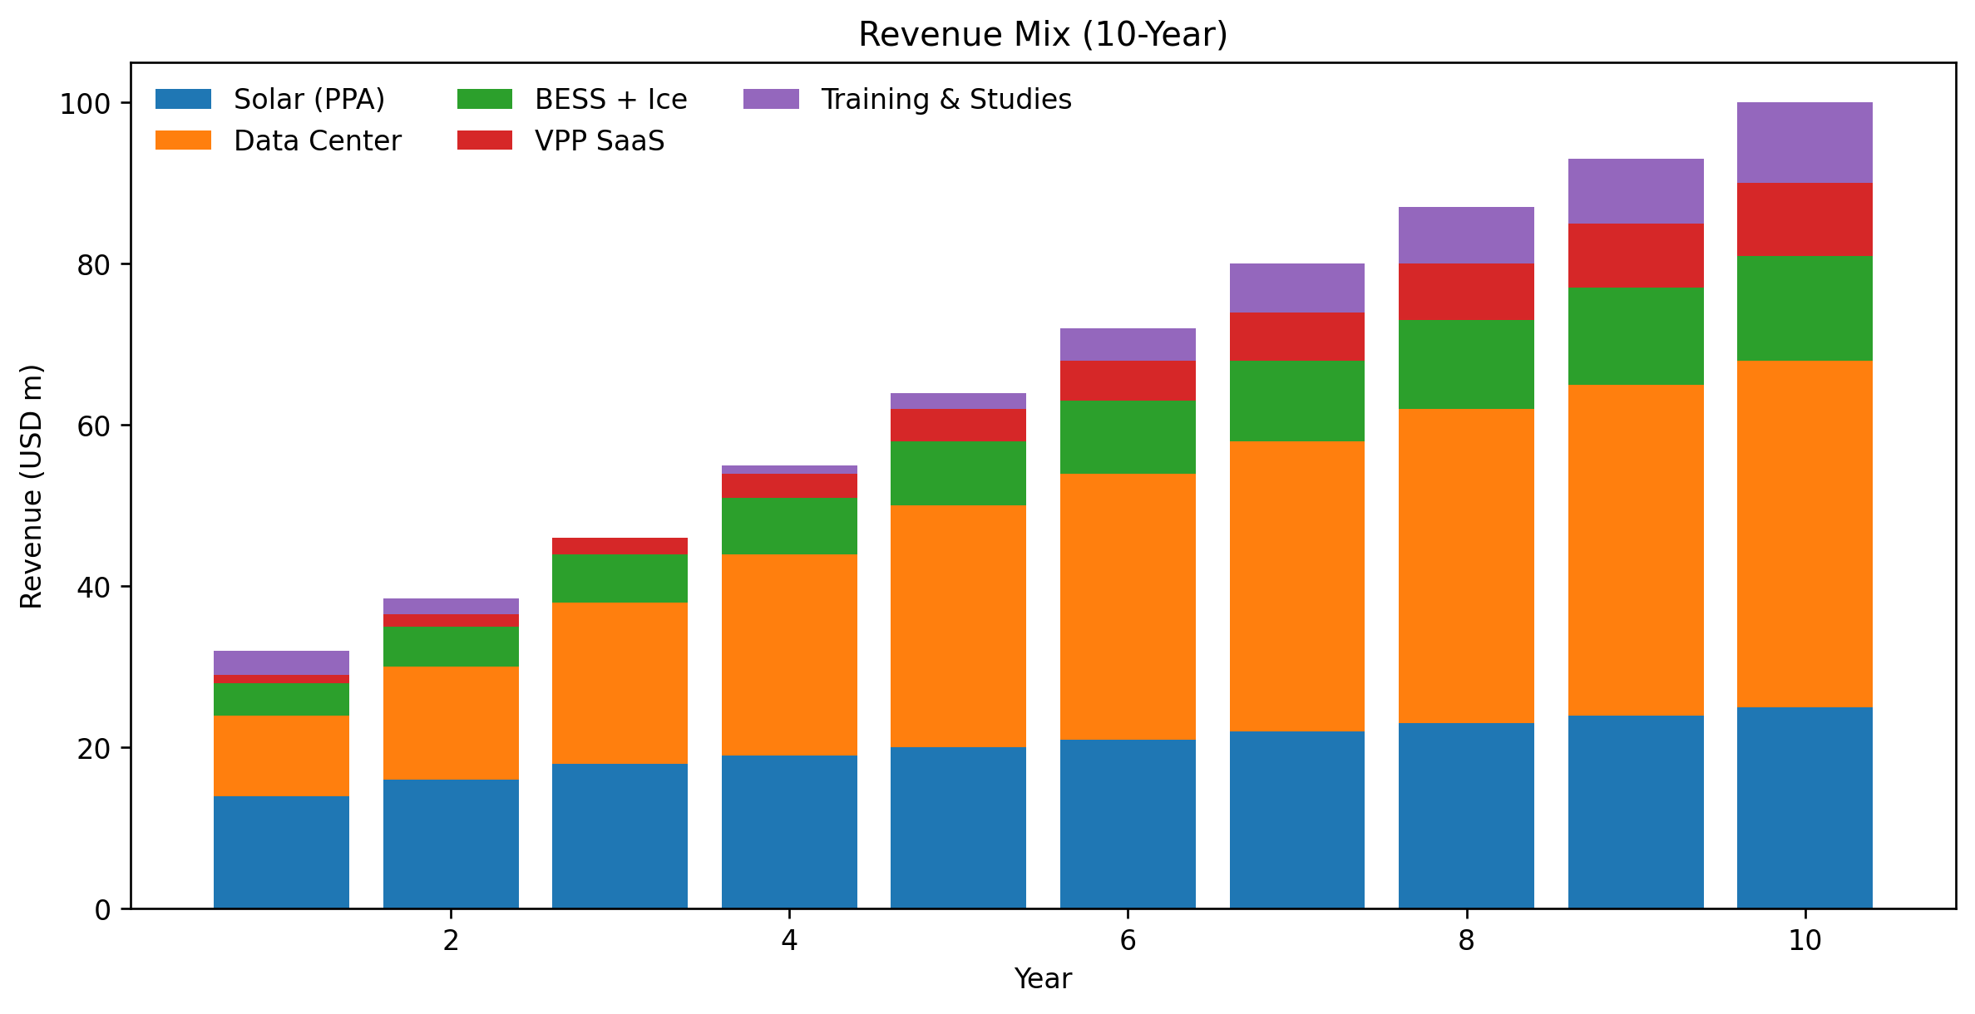
FLEXERA
MODÈLE DE REVENUS (PROJECTION 10 ANS)
PPA base 0.12 USD/kWh | Montée en charge : 60% A3; 75% A5

Slide 9
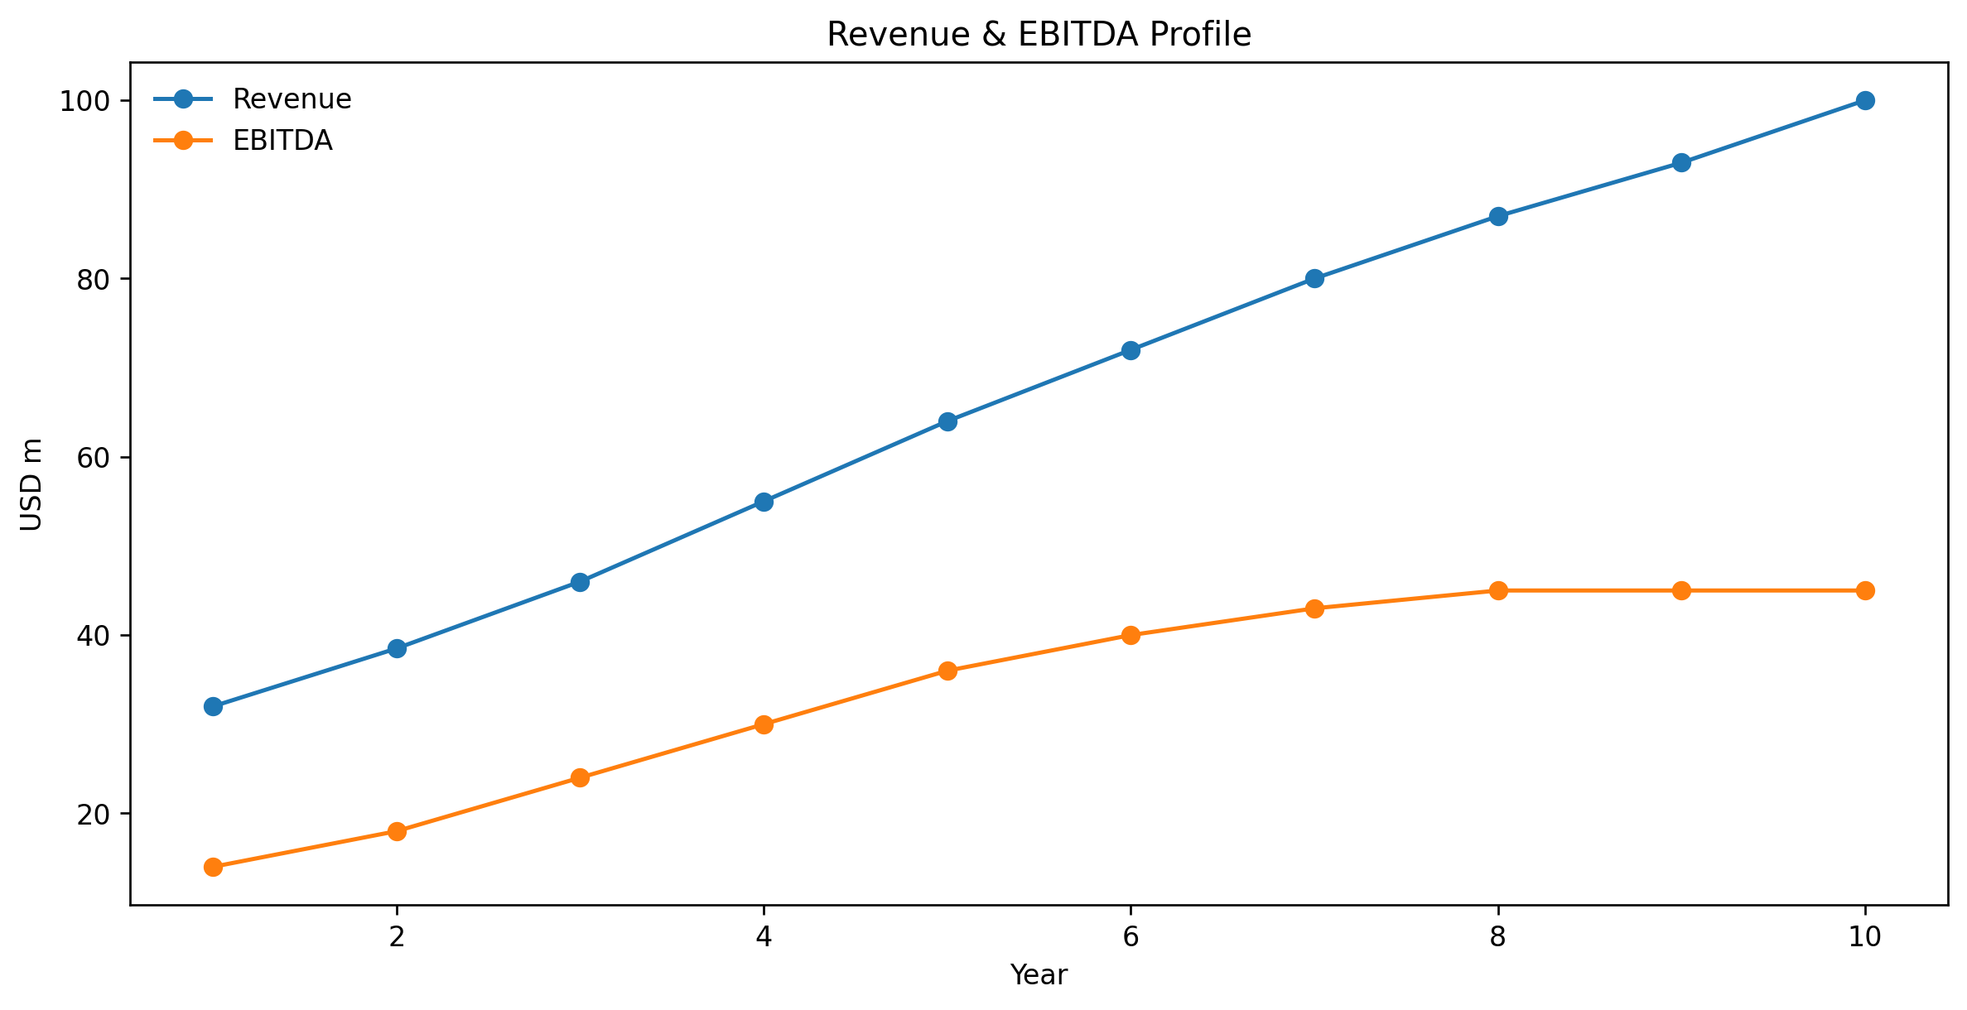
FLEXERA
PROFIL EBITDA & LOGIQUE DE MARGE
EBITDA en régime : 45 M$ avec optimisation empilée (BESS/Glace + VPP).

Slide 10
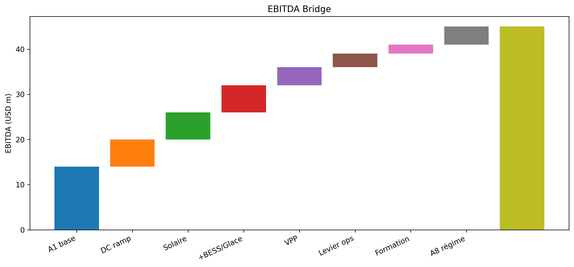
FLEXERA
PONT EBITDA (A1 → RÉGIME)

Slide 11
FLEXERA
AMORTISSEMENT DE LA DETTE (8%, 10 ANS)
ANNÉE | OUVERTURE | INTÉRÊT | PRINCIPAL | CLÔTURE
1 | 63.0 | 5.04 | 6.3 | 56.7
2 | 56.7 | 4.54 | 6.3 | 50.4
3 | 50.4 | 4.03 | 6.3 | 44.1
4 | 44.1 | 3.53 | 6.3 | 37.8
5 | 37.8 | 3.02 | 6.3 | 31.5
6 | 31.5 | 2.52 | 6.3 | 25.2
7 | 25.2 | 2.02 | 6.3 | 18.9
8 | 18.9 | 1.51 | 6.3 | 12.6
9 | 12.6 | 1.01 | 6.3 | 6.3
10 | 6.3 | 0.50 | 6.3 | 0.0

Slide 12
FLEXERA
DSCR (CFADS = 85% EBITDA)
DSCR A1 légèrement tendu → DSRA / sculpting recommandé.
ANNÉE | EBITDA | CFADS | SERVICE DETTE | DSCR
1 | 14 | 12 | 11.34 | 1.05
2 | 18 | 15 | 10.84 | 1.41
3 | 24 | 20 | 10.33 | 1.97
4 | 30 | 26 | 9.83 | 2.59
5 | 36 | 31 | 9.32 | 3.28
6 | 40 | 34 | 8.82 | 3.85
7 | 43 | 37 | 8.32 | 4.40
8 | 45 | 38 | 7.81 | 4.90
9 | 45 | 38 | 7.31 | 5.23
10 | 45 | 38 | 6.80 | 5.62

Slide 13
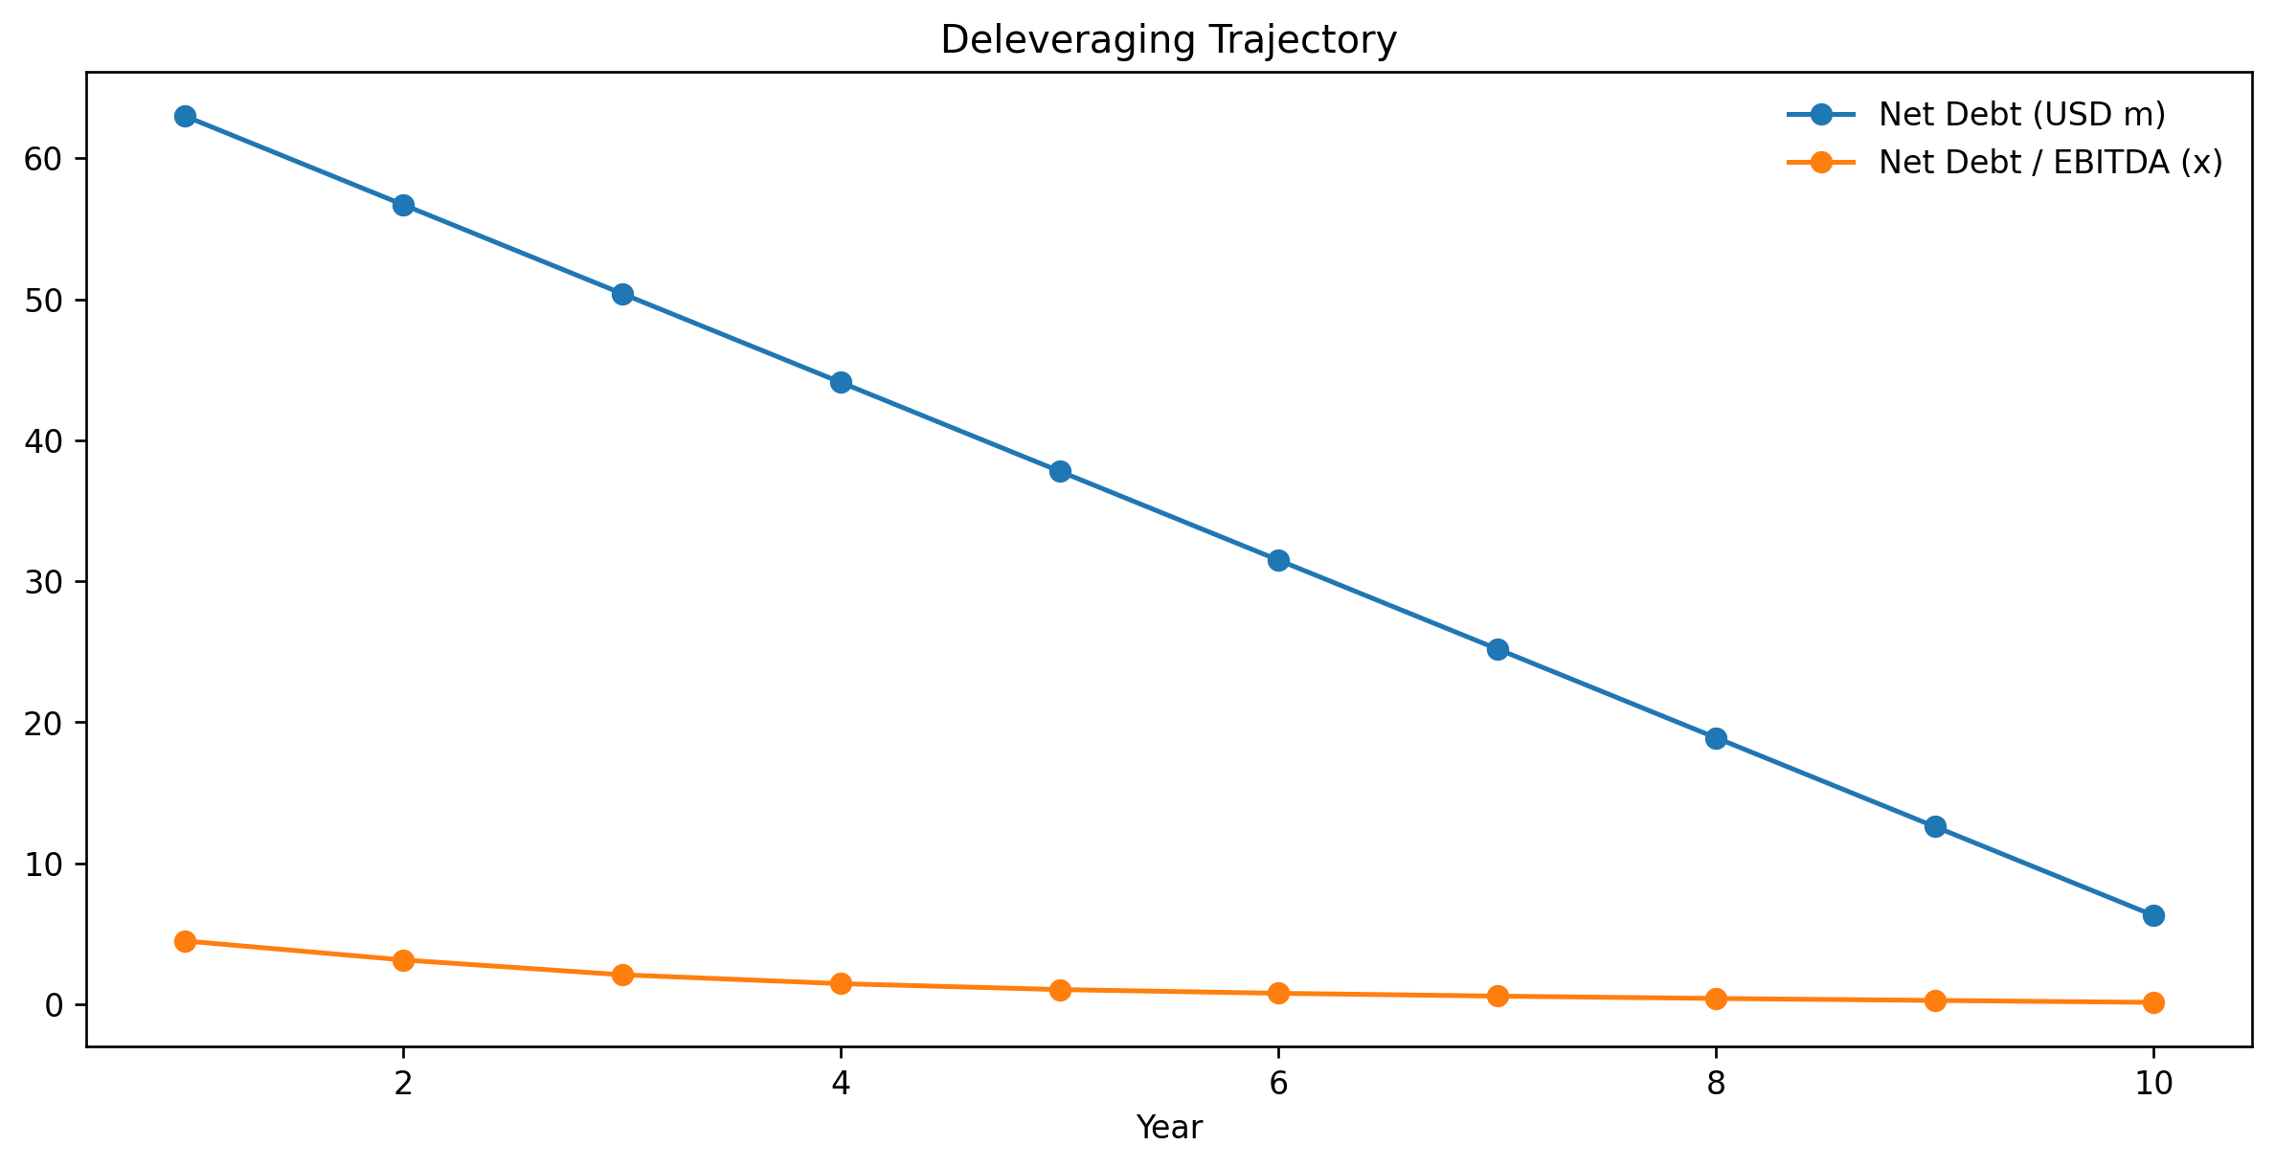
FLEXERA
SYNTHÈSE DES INDICATEURS DE CRÉDIT
INDICATEUR | CAS DE BASE
Min DSCR | 1.05x
Avg DSCR (Y1–10) | 3.43x
Debt / EBITDA (start) | 4.5x
Debt / EBITDA (Y5) | 0.9x
Interest Coverage (Y3) | 6.0x
DSRA | Recommandé

Slide 14
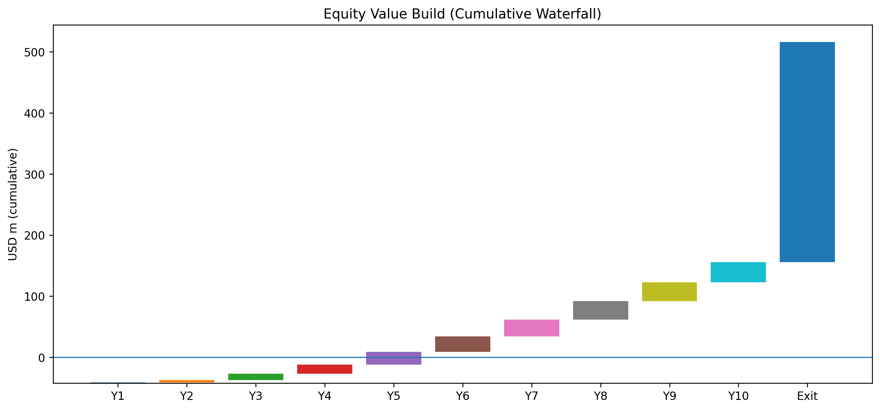
FLEXERA
VALORISATION & LOGIQUE DE SORTIE
Valeur de sortie : EBITDA 45 × 8.0x = 360 M$
Dette senior amortie à l’Année 10 (cas de base).
TRI fonds propres ~17,2% (cible 16–18%).
ANNÉE | FCF FP (M$)
1 | 1
2 | 4
3 | 10
4 | 15
5 | 21
6 | 25
7 | 28
8 | 30
9 | 31
10 | 33

Slide 15
FLEXERA
TRI FONDS PROPRES – WATERFALL CUMULATIF

Slide 16
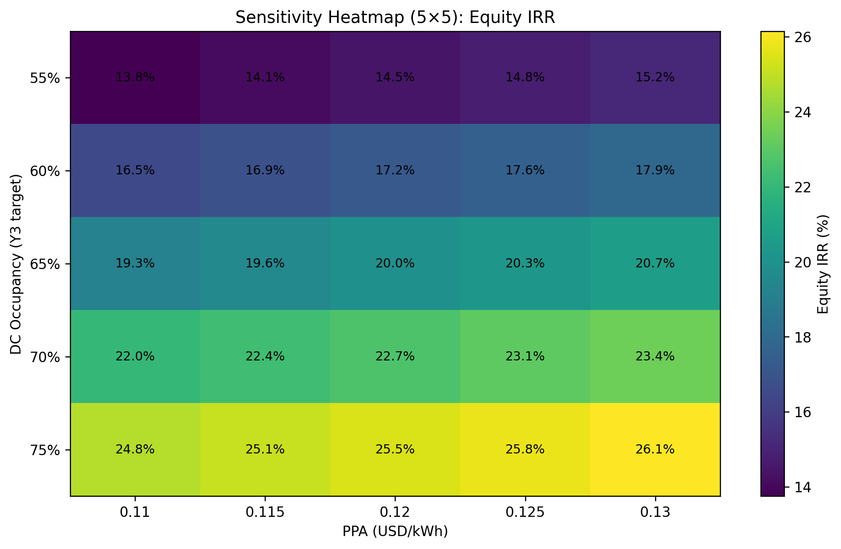
FLEXERA
MATRICE (5×5) – TRI FONDS PROPRES

Slide 17
FLEXERA
WACC (FINANCE MIXTE)
ÉLÉMENT | HYPOTHÈSE
Coût FP | 18%
Coût dette senior | 8%
Coût DFI | 3–5% (illustratif)
Pondérations (FP/D/DFI) | 38% / 57% / 5%
WACC mixte | ≈ 11,4–12,1%
La finance mixte réduit le WACC effectif et stabilise le DSCR.

Slide 18
FLEXERA
STRUCTURATION FINANCE MIXTE (DFI)
Dette senior (commerciale)
DFI / Concessionnel (coussin)
Fonds propres (1ère perte)
Objectif : bancabilité, baisse du WACC, stabilisation du DSCR.

Slide 19
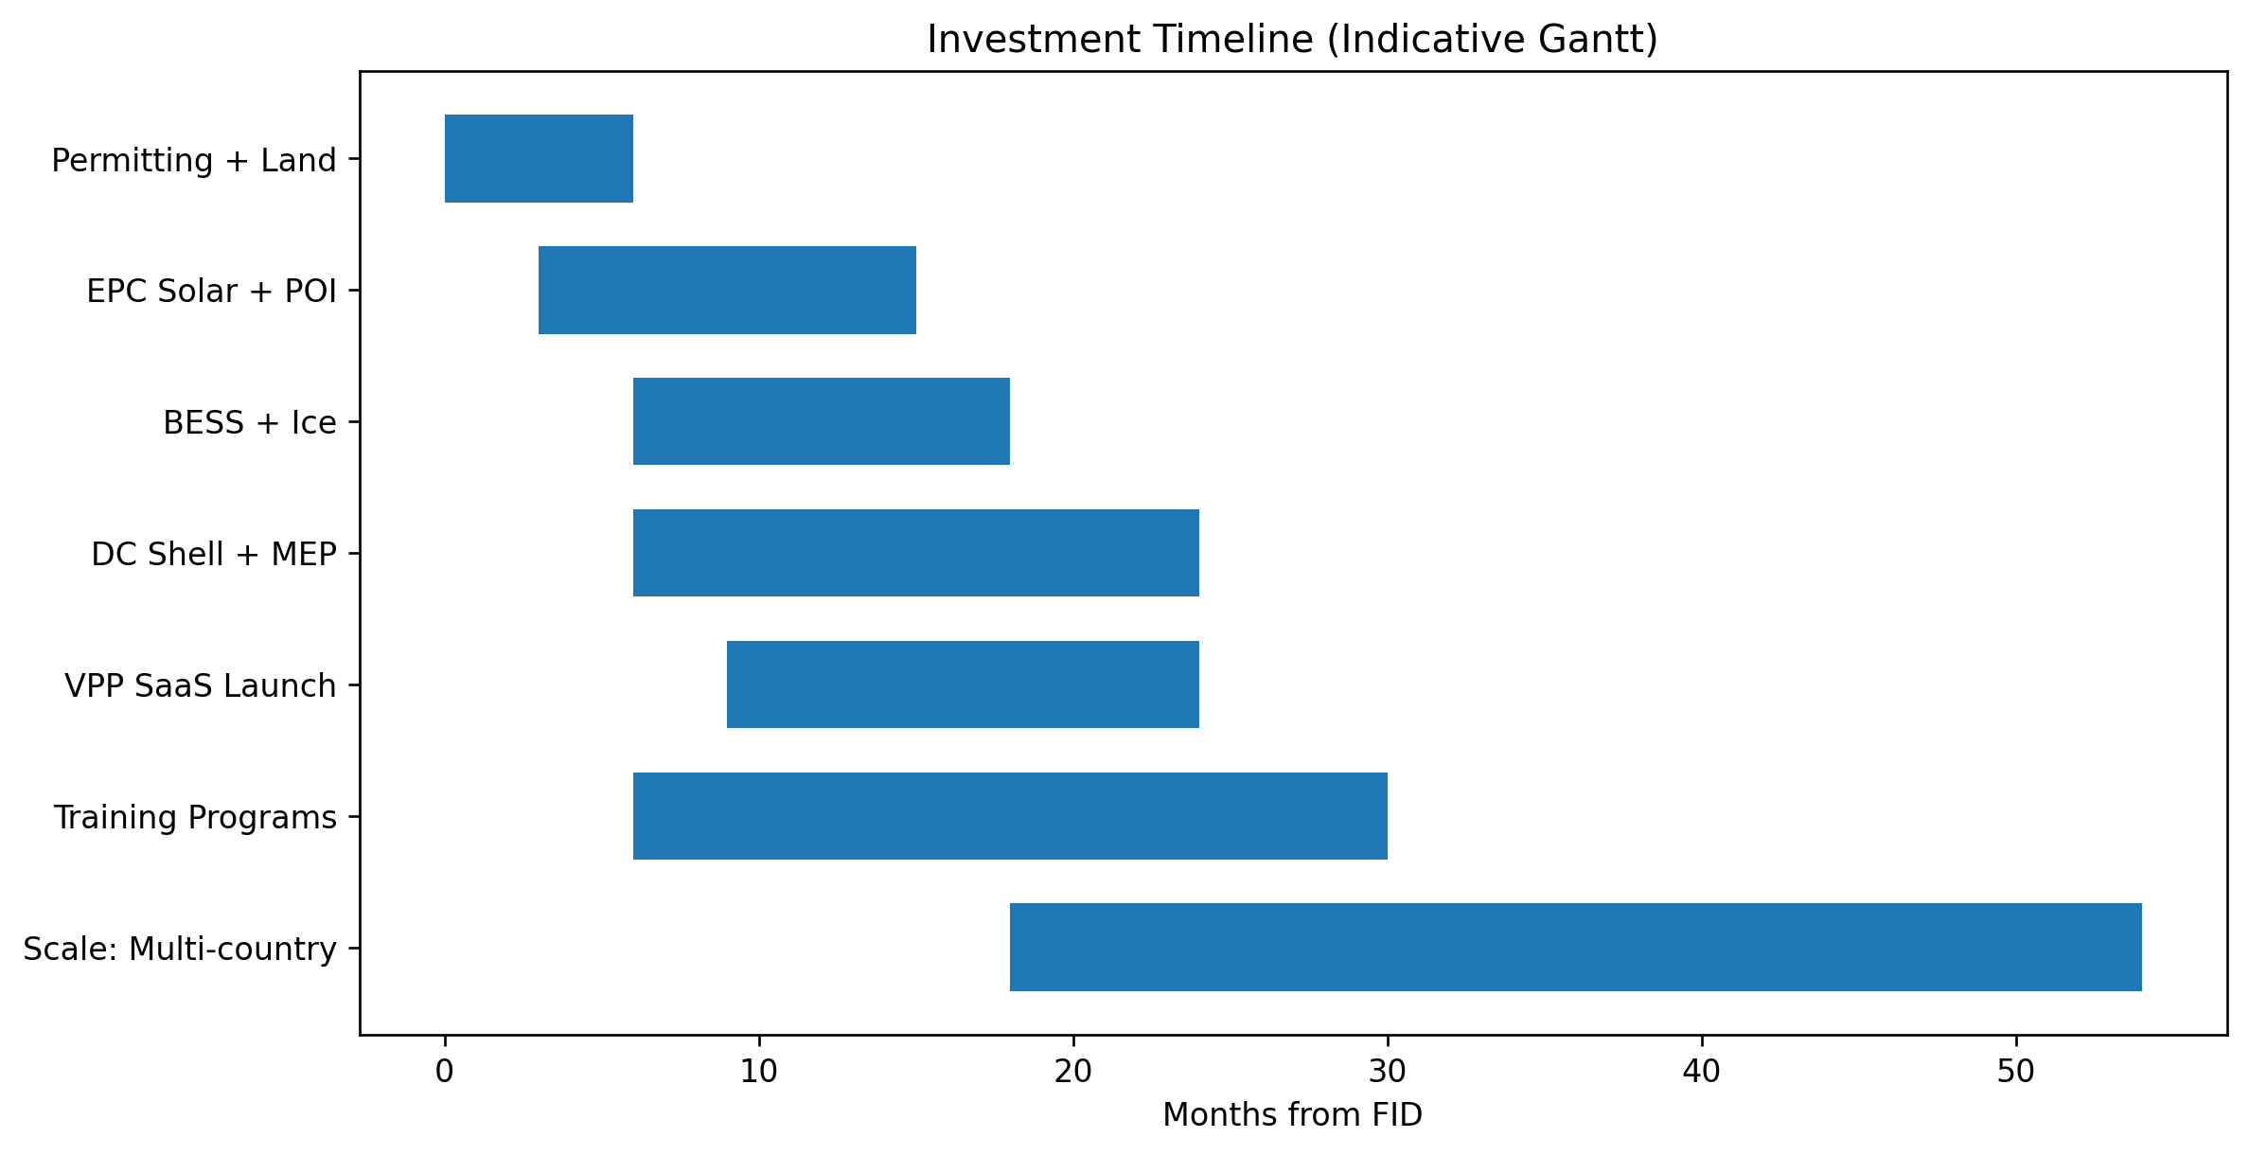
FLEXERA
CALENDRIER D’INVESTISSEMENT (INDICATIF)

Slide 20
FLEXERA
ESG / IMPACT & RETOMBÉES
Décarbonation : PV + stockage améliore la fiabilité et réduit le diesel.
Renforcement des capacités : formation pour techniciens et utilities.
Inclusion numérique : capacité compute régionale et digitalisation VPP.
Alignement DFI : résilience climatique, emplois, accès à l’énergie.

Slide 21
FLEXERA
ÉQUIPE
Alassane Ndour – Co-fondateur | ndoural2030@gmail.com
Eric Oben – Co-fondateur | eobenn@gmail.com
Partenaires (EPC/O&M) partagés sous NDA en diligence.

Slide 22
FLEXERA
DEMANDE DE FINANCEMENT & UTILISATION
Recherche de 25–50 M$ de capital de développement pour dé-risquer la Phase I.
Cas de base : 110 M$; dette senior + couche concessionnelle après dé-risquage.
UTILISATION | NOTES
Permis + foncier + études interconnexion | Bancabilité et closing
Travaux préliminaires + procurement EPC | Sécuriser prix et planning
MVP VPP SaaS + curriculum formation | Accélérer la montée en charge
Plans environnement & social | Prêt pour DFI

Slide 23
FLEXERA
ANNEXE – SCHEDULES DÉTAILLÉS
Revenus détaillés (par activité)
EBITDA / CFADS (intégré)
Amortissement dette & DSCR
Trajectoire de levier

Slide 24
FLEXERA
ANNEXE A – REVENUS (M$ USD)
ANNÉE | SOLAIRE | DC | BESS/GLACE | VPP | FORMATION | TOTAL
1 | 14.0 | 10.0 | 4.0 | 1.0 | 3.0 | 32.0
2 | 16.0 | 14.0 | 5.0 | 1.5 | 2.0 | 38.5
3 | 18.0 | 20.0 | 6.0 | 2.0 | 0.0 | 46.0
4 | 19.0 | 25.0 | 7.0 | 3.0 | 1.0 | 55.0
5 | 20.0 | 30.0 | 8.0 | 4.0 | 2.0 | 64.0
6 | 21.0 | 33.0 | 9.0 | 5.0 | 4.0 | 72.0
7 | 22.0 | 36.0 | 10.0 | 6.0 | 6.0 | 80.0
8 | 23.0 | 39.0 | 11.0 | 7.0 | 7.0 | 87.0
9 | 24.0 | 41.0 | 12.0 | 8.0 | 8.0 | 93.0
10 | 25.0 | 43.0 | 13.0 | 9.0 | 10.0 | 100.0

Slide 25
FLEXERA
ANNEXE B – EBITDA / CFADS & SERVICE DETTE
ANNÉE | REVENUS | EBITDA | CFADS | INTÉRÊT | PRINCIPAL | SERVICE DETTE | DSCR
1 | 32.0 | 14.0 | 11.9 | 5.04 | 6.3 | 11.34 | 1.05
2 | 38.5 | 18.0 | 15.3 | 4.54 | 6.3 | 10.84 | 1.41
3 | 46.0 | 24.0 | 20.4 | 4.03 | 6.3 | 10.33 | 1.97
4 | 55.0 | 30.0 | 25.5 | 3.53 | 6.3 | 9.83 | 2.59
5 | 64.0 | 36.0 | 30.6 | 3.02 | 6.3 | 9.32 | 3.28
6 | 72.0 | 40.0 | 34.0 | 2.52 | 6.3 | 8.82 | 3.85
7 | 80.0 | 43.0 | 36.5 | 2.02 | 6.3 | 8.32 | 4.40
8 | 87.0 | 45.0 | 38.2 | 1.51 | 6.3 | 7.81 | 4.90
9 | 93.0 | 45.0 | 38.2 | 1.01 | 6.3 | 7.31 | 5.23
10 | 100.0 | 45.0 | 38.2 | 0.50 | 6.3 | 6.80 | 5.62

Slide 26
FLEXERA
ANNEXE C – TRAJECTOIRE DE LEVIER

